Slide 1
Pytorch介紹

Slide 2
目錄
PyTorch簡介
Ex1 預訓練模型(ResNet)
訓練流程介紹
Ex2 全連接模型

Slide 3

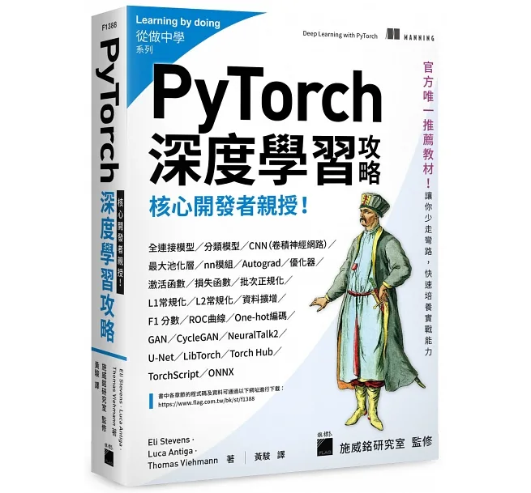
前身為Torch
2017年由FB研究團隊釋出開源的深度學習框架
核心開發者親授！PyTorch深度學習攻略
譯者:黃駿
出版社:旗標
出版日期:2021/07/23

Slide 4

較彈性，很多工具需要自己定義，較難
視覺的程式在GitHub 可能PyTorch比較多
要支援CUDA的安裝超方便
較容易上手，很多功能都套裝好，但比較不彈性
自然語言在GitHub 可能TensorFlow比較多
要支援CUDA有時候安裝會有問題

Slide 5
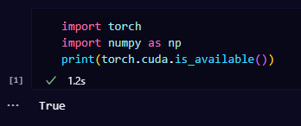
安裝pytorch (G101預設裝好)
https://pytorch.org/get-started/locally/
載入torch，看看torch能不能抓到CUDA
如果是False看看是不是沒切換到gpu mode

Slide 6
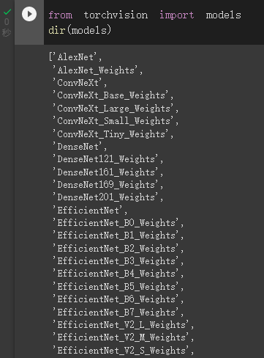
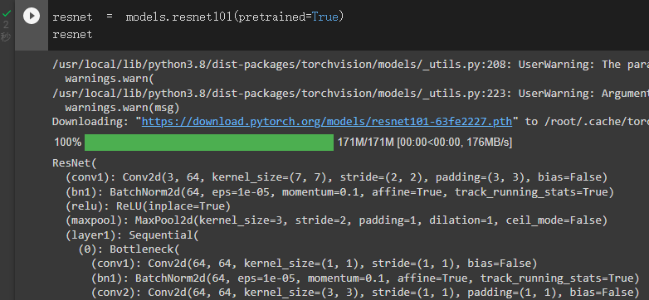

Ex1預訓練模型(載入模型)
列出有哪些可用的pretrain model
載入ResNet順便載入他的預訓練權重
…
代表最終分類有1000個

Slide 7
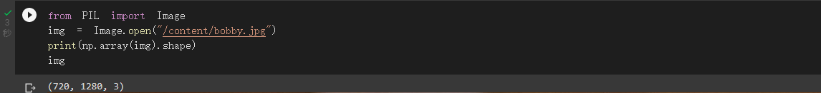

Ex1預訓練模型(載入圖片)
(要先將圖片上傳)

Slide 8
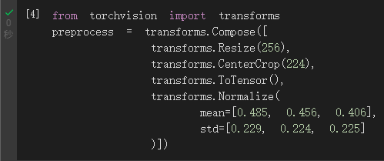

Ex1預訓練模型(預處理圖片)
轉換尺寸
裁減
轉為張量
正規化
彩色通道平均值及標準差

Slide 9
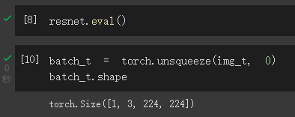
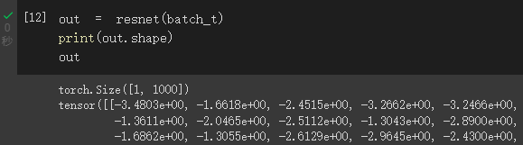
Ex1預訓練模型(3D變4D、運行模型)
不eval()的話，有些預訓練模型出來的數據沒意義
因為ResNet的輸入需要4維向量，所以在最前面新增一個維度，有時候多張照片疊在一起就會是四維的陣列
會有1000個類別的機率

Slide 10
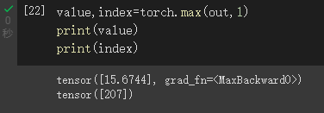
Ex1預訓練模型(把輸出結果變成看得懂的)
把最機率最高的index找出來

Slide 11
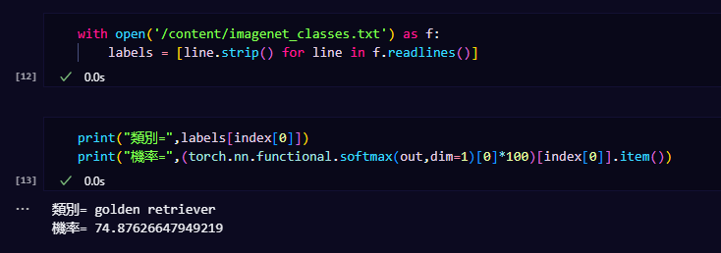
Ex1預訓練模型(把輸出結果變成看得懂的)

Slide 12
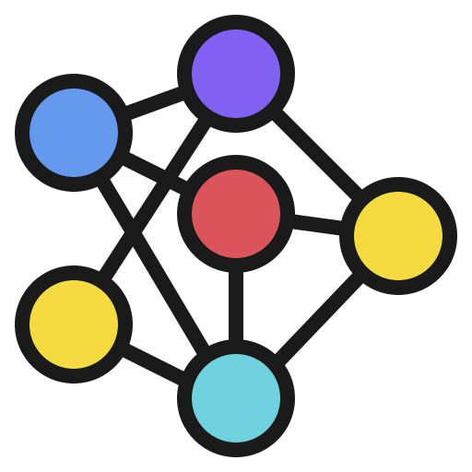
訓練流程介紹
Forward
訓練資料
預測
答案
Backward
權重更新

Slide 13
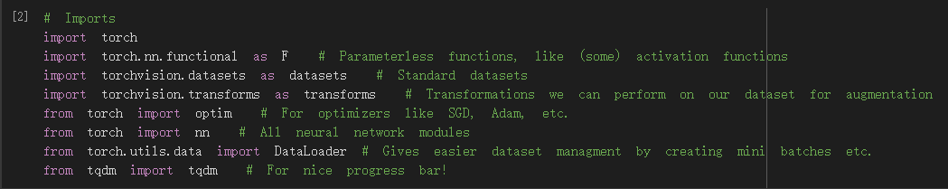
Ex2全連接模型(import)
載入需要的工具

Slide 14
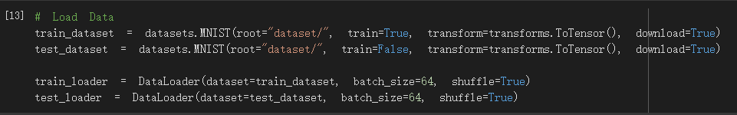
Ex2全連接模型(製作訓練集/驗證集)
載入資料
載入訓練集/測試集
分成好幾個批次

Slide 15
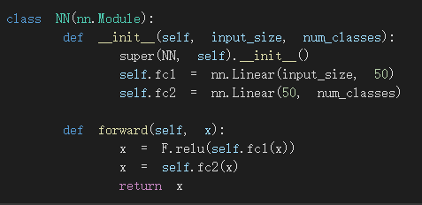
Ex2全連接模型(定義模型)
要定義模型基本上就都會有這些東西
def __init__():
是要定義自己的會用到的工具
def forward():
是定義輸入到輸出的過程

Slide 16
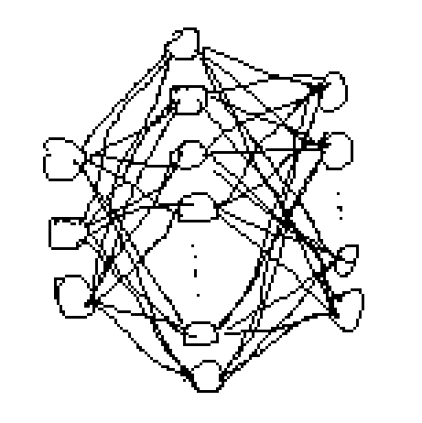
Ex2全連接模型(定義模型)
定義兩種全連接層
50顆神經元
輸出大小
輸入大小
輸入
輸出

Slide 17
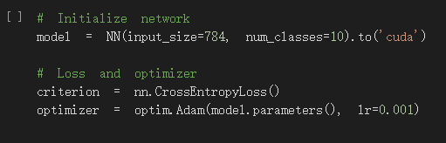
Ex2全連接模型(初始化模型)
定義兩種全連接層
Class 的名字
28*28
數字0~9共10個
Loss function
優化器
Loss function:
計算誤差的方法
Optimizer:
更新參數的方法

Slide 18
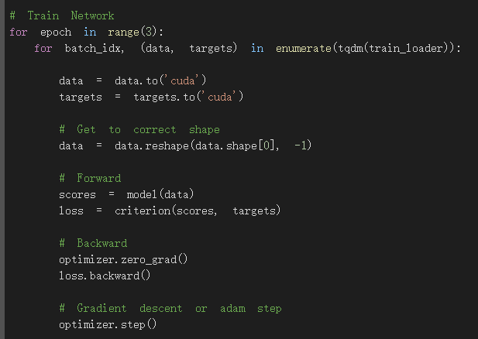
Ex2全連接模型(開始訓練)
整個程序訓練3次
每次都是一個batch進去訓練
把資料變成cuda可以跑的形式
攤平28*28 → 784
把資料丟進model 輸出各種類的機率
計算輸出與真實答案的誤差
清除上一次要優化的各參數grad
計算這一次要優化的各參數grad
用grad更新參數

Slide 19
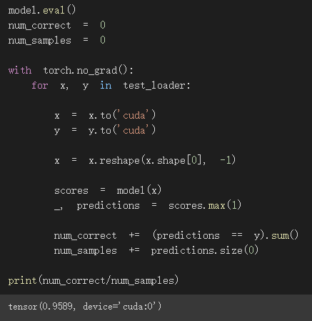
Ex2全連接模型(驗證模型)
模型改成驗證型態
確保梯度不會變
改資料型態
攤平
取最高機率
如果預測=答案，就+1分
計算每個batch裡有幾筆資料
計算全部準確率多少
95.89%!!!

Slide 20
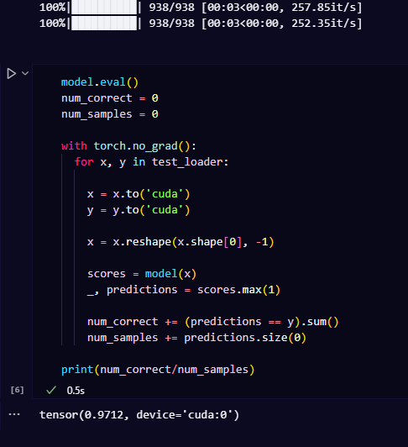
作業
EX2 調整訓練次數，讓訓練效果提升（>0.9589）
截圖上傳 範例→

Slide 21
參考資料
[機器學習ML NOTE]SGD, Momentum, AdaGrad, Adam Optimizer
https://reurl.cc/rLdor4
Pytorch Neural Network example
https://www.youtube.com/watch?v=Jy4wM2X21u0

